Slide 1

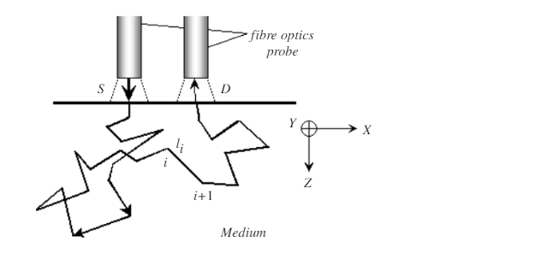
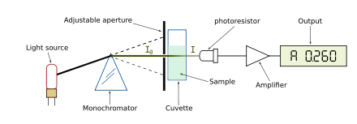
Titre du projet
UE de M2 “projet intégratif”, Master Science de l’Ingénieur
Prénom1 NOM1, Prénom2 NOM2
Prénom Nom de l’encadrant
Objectif?? | Base d’optiques
Etudier la réaction de la peau quand on l’éclaire avec de la lumière, Discuter autour de l’hydration de la peau ainsi sa couleur, Se renseigner sur le taux de mélanine dans la peau. | Diffraction/Diffusion | Spectrométrie
 | Caméra: Assurer la conversion d’un signal lumineux en un signal électrique/Prendre une photo de la cible éclairée. La boite: Isoler de la lumière. Led: Illuminer la partie à observer. Lentille: Focaliser la lumière sur une parcelle de peau. Photodiode: Envoyer un faisceau lumineux. Moteur pas à pas: Balayer la photodiode sur différents angles.
Conclusion/Résultats | Perspectives
Dispositif qui fait un diagnostique de la peau, Reconstituer un diagramme de diffusion. | - Détecter des problèmes de la peau comme le sony beauty, Segmenter les veines comme le veine viewer, Délivrer une analyse détaillée de la peau.

